Slide 1
ARİTMETİK LOJİK ÜNİTESİ(ALU)
Blm-201 Mantıksal sistem tasarımı
2022-2023 Güz dönemi proje
200301045-Simge özlem sarp

Slide 2
Projenin amacı
Tasarım
Kullanılan araçlar
Proje ekibi

Slide 3
PROJENİN AMACI
Projemin amacı toplama , çıkarma , çarpma , AND ,OR, XOR, NOT, sağa kaydırma, sola kaydırma komutlarını destekleyen bir aritmetik lojik ünite(ALU) tasarımını ve testbench ile simülasyon ortamında doğrulamasını yapmak.

Slide 4
TASARIM
Aritmetik mantık ünitesi (ALU) gerçeklemeye çalıştım.
ALU işlemleri ADDER (toplayıcı) ve SHIFTER (kaydırıcı) denilen iki esas devre ile gerçekleştirilir. Genelde, bu esas devreler ALU olarak anılmaktadır.
ALU'nun ana fonksiyonları, bit kaydırma işlemleri de dahil olmak üzere aritmetik ve mantık işlemleri yapmaktır.
Tasarladığım ALU aşağıdaki işlemleri gerçekleştirir:
Mantıksal İşlemler: AND, OR, NOT, XOR
Bit Kaydırma İşlemleri: Bu, bitlerin konumlarının bir sağa veya sola kaydırılmasıyla ilgilidir.
Aritmetik İşlemler: Bu, bit toplama ve çıkarma anlamına gelir.
Yapılan işlemler sunucu kaydedicilerin üzerine kaydedilir.
ALU’nun işlem yapabileceği veri mikro işlemcideki veri büyüklüğü ile sınırlıdır

Slide 5
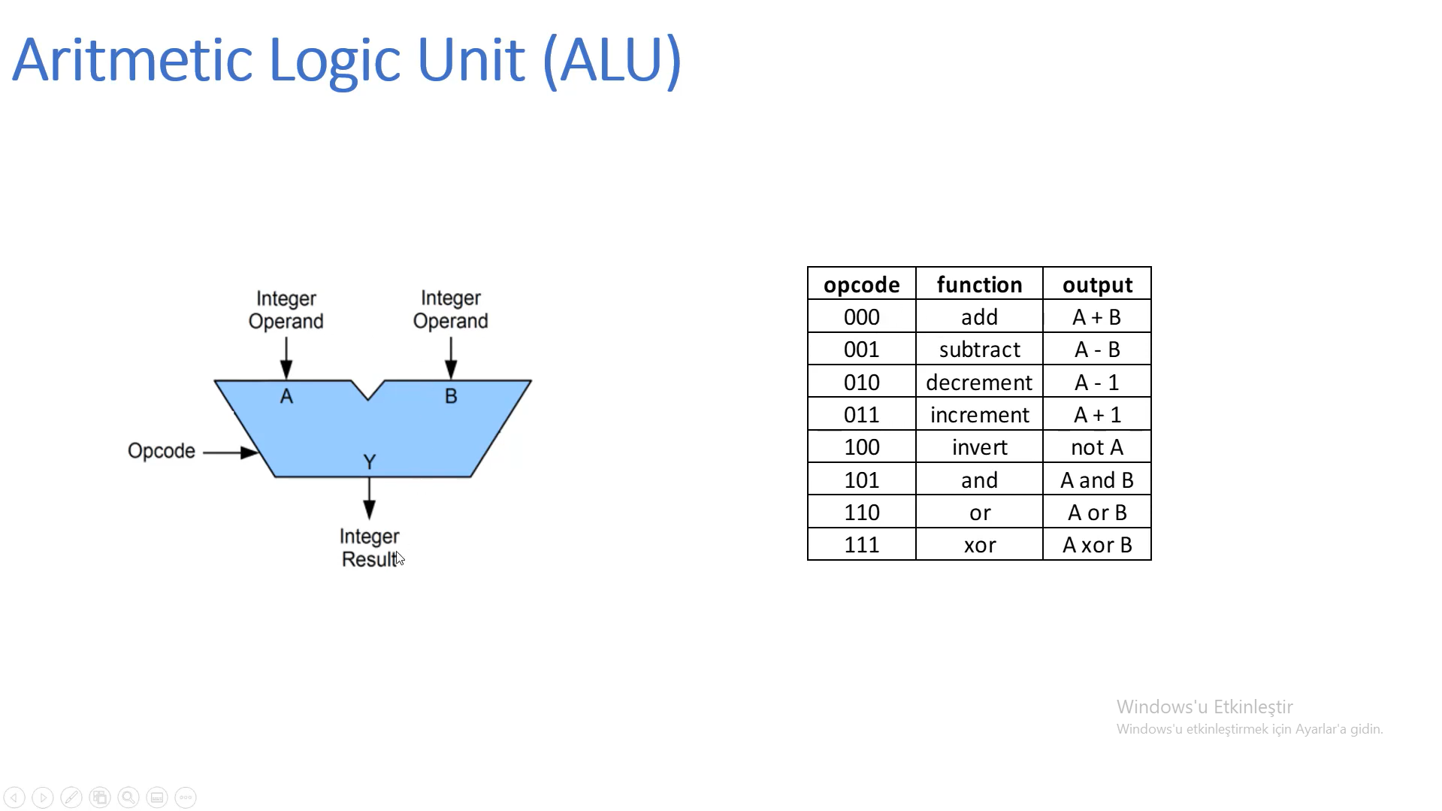

Slide 6

KULLANILAN ARAÇLAR

Slide 7
PROJE EKİBİ
SİMGE ÖZLEM SARP -200301045

